Slide 1
CIBERARTE
Hecho por pablo Barea, pablo alcoholado y Sergio prieto

Slide 2
Definición
El ciberarte es el arte también llamado arte digital denominado así porque es un concepto utilizado para definir el “nuevo arte” atravesado por internet.

Slide 3
Artistas
-Peter Campus
-Tony Oursler
-Wolf Vostell
-Bill Viola
-Piplotti Rist
-Nam June Paik
-Joan Jona

Slide 4
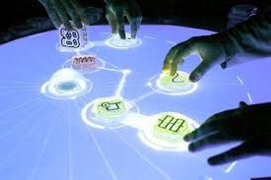
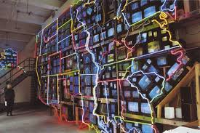
Ejemplos

Slide 5
Conceptos
Pareciera que los conceptos modernos tales como sublimidad , angustia , aislamiento , autenticidad , no perteneciera al arte Ciber y que una superficie de ideas frágiles cobijaran la profundidad de reflexiones generadas por el espíritu critico . Es como si se entrara a la “ muerte del sujeto” a la glorificación sin gloria de un individualismo hueco , banal . Fin del estilo llamado personal , de la “pincelada individual distintiva “(Jameson , 1995,39). Democratización de un simulacro : todos podemos desde ahora ser creadores.

Slide 6
Vídeo

Slide 7
Video

Slide 8
Esperamos que os haya gustado

